Slide 1
01
自我叫紹
背景、專業能力、實習經驗
Outline
02
專案介紹
專案目的、期望成效
Contents
03
專案內容
設計概念、架構、最終模板
04
AI與銀行的結合
能力、思維、自身能力

Slide 2
01
自我介紹

Slide 3


台灣大學, 碩士學位, 農業經濟
特質：Innovation | Positive |Self-learning | Team working
技能： Machine/Deep Learning | Digital Marketing | Economic
Working Experience
平安房屋MyGO國際地產 , 2020/12~
Data science engineer
建立東南亞房地產預測模型
協助建立前端網站內容
國泰人壽 商業智能科, 2019/09 ~ 2020/01
CIP (商業分析師)
建立第三代房產鑑估模型：優化了原先模型，讓各地區10%價格誤差預測上，準度提升約10%
協助建立第二代直效分析模型：優化且更換演算法後，讓潛在保險客戶預測上，Leaf值提升約1.7倍

Slide 4
02
專案介紹

Slide 5

商業用戶智慧開發系統
Notes:
選擇這個專案主要是，這個專案實用性質最強，也最能夠展現新技術如何最直接的幫助到公司增加效益。

Slide 6
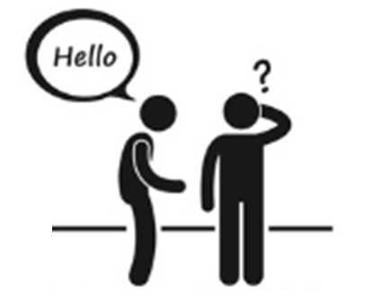
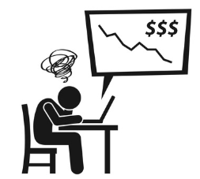

專案目的
解決前端銷售人員痛點
缺乏陌生開發名單
無法事先了解客戶
缺少有效工具
從現有公司內部名單無法接觸到所有店家
不了解客戶真正需求，無法推薦適合產品
無法有效率的行銷

Slide 7



預期成效
挖掘商機
從變數中萃取有用價值，開發保險缺口
以數據為基底，蒐集客戶特性變數
將流程自動化，節省規律繁瑣的日常業務時間
數據工程
流程
自動化
Notes:
1:透過數據工程，蒐集並且整理可能可以推薦產物保險公司的資料
2:透過數據分析，來盡情預測獲推薦此公司可能需要的產物保險商品，進而增加成功效率，來挖掘商機，
3:最後將這些流程，去除人工，每天可以自動化執行

Slide 8
03
專案內容

Slide 9
一段小影片
https://youtu.be/OxIjgksMM4Y

Slide 10







設計概念以及架構
國泰產險公司配發
嫌惡設施資料
保險推薦
商業智能開發系統
統計資料
各產業資本額排序
Notes:
依序講 資料庫，以及各項指標重點 配合使用google map api 加入資料

Slide 11
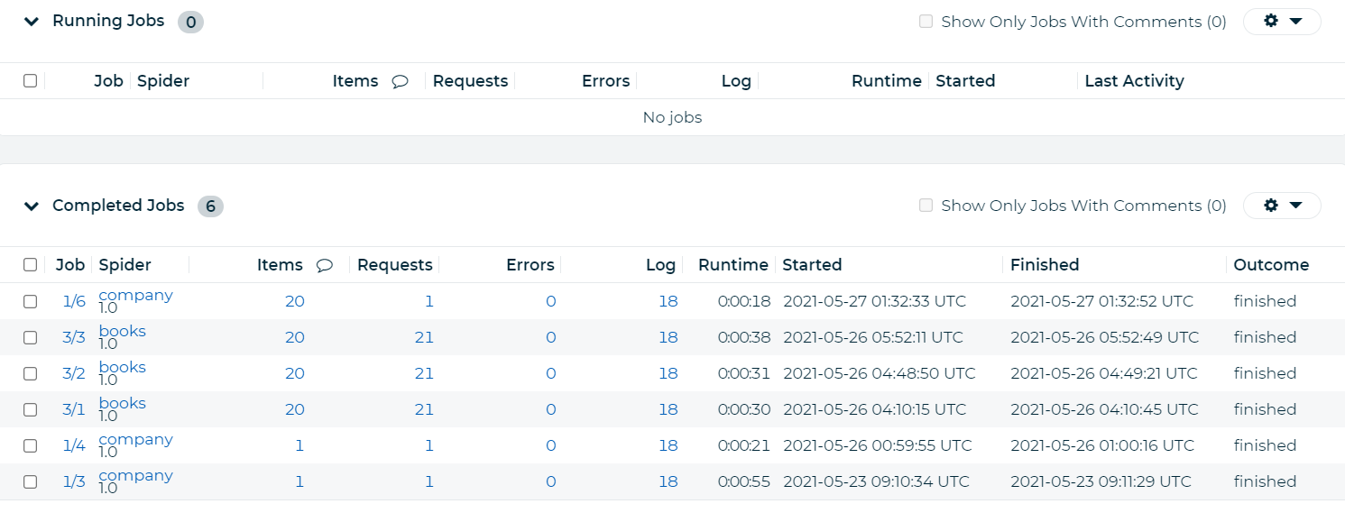
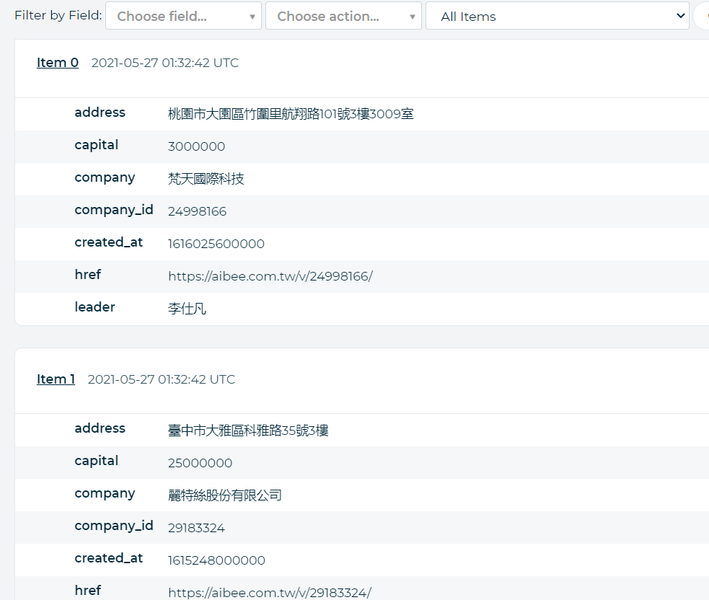
最終模板 : 自動化爬蟲
資料儲存型態
雲端Server，每天自動化排程下載資料
Notes:
資料庫部分，使用爬蟲自動化排程 每天下載
此為demo (先前cloud server 關掉了)

Slide 12
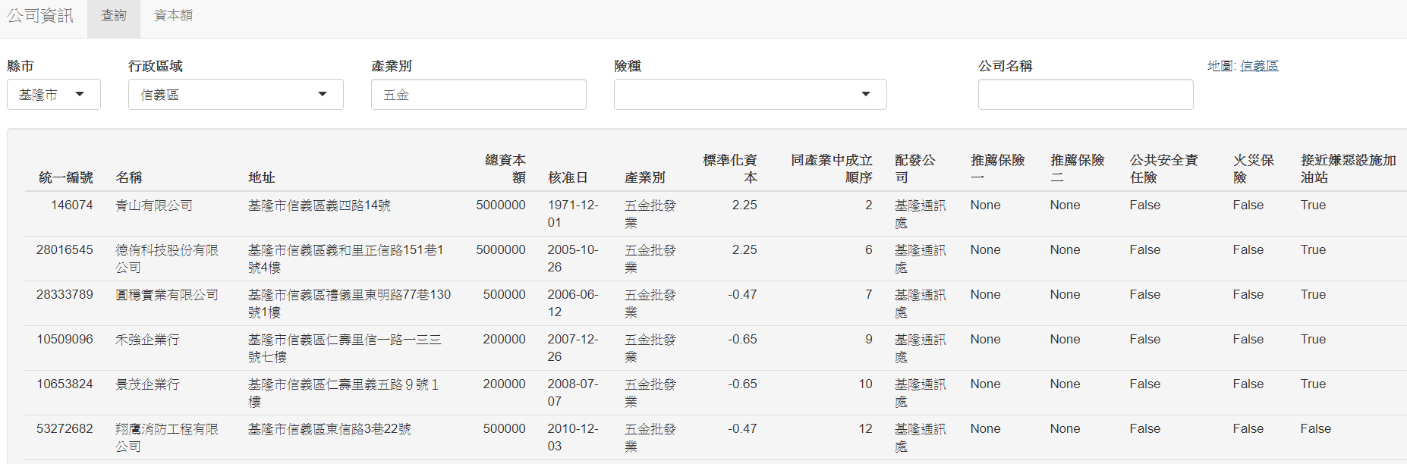
最終模板 : 資料庫
Notes:
視覺化的 資料庫 可以由內往直接連接
分別可以依照地區 產業類別 或是可能可以推薦的保險種類選取來filter
特別的是可以產生地圖!!!
介紹地圖功能

Slide 13
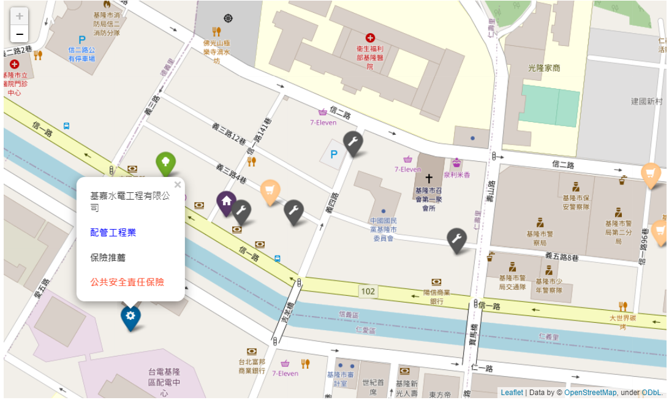
最終模板 : 地圖化
公司名稱
屬於的產業
推薦保單類型
需開發公司位置清楚顯示在地圖上
不同產業類別也用不同icon表示
Notes:
配合python套件，可以在地圖上直接顯示可以推薦的公司 並且典籍可以顯示公司詳細資料

Slide 14
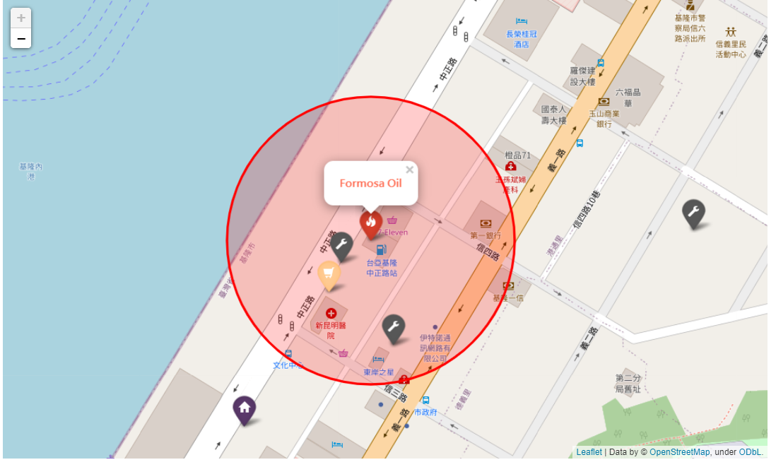
最終模板 : 嫌惡設施影範圍
清楚標示出嫌惡設施的位置還有可能影響的範圍
Notes:
此外配合google map direction 可以選出一些嫌惡設施的位置 (例如倉庫 加油站 KTV 等等)

Slide 15
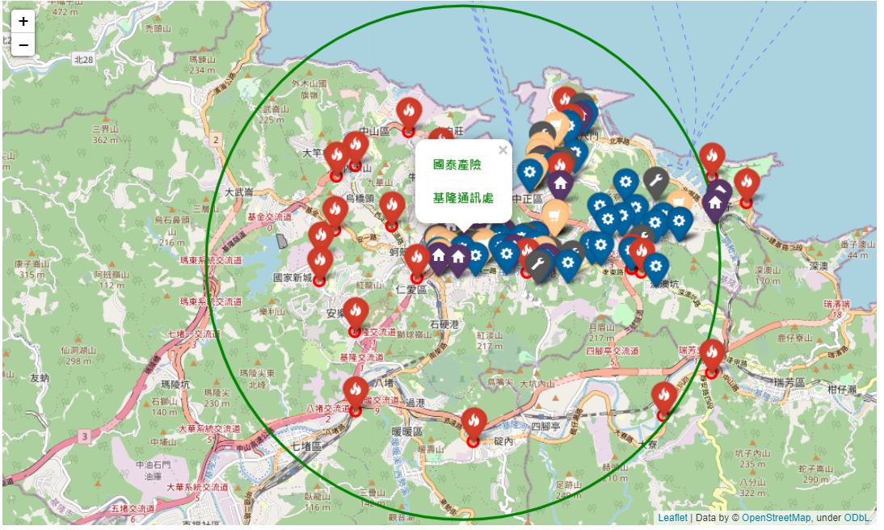
最終模板 : 業務配發
清楚出附近國泰產險公司業務可能涵蓋的範圍
Notes:
此外國泰產險有多個分行，因此可以藉由地圖來區分各個分行的業務範圍 並且進行派發

Slide 16
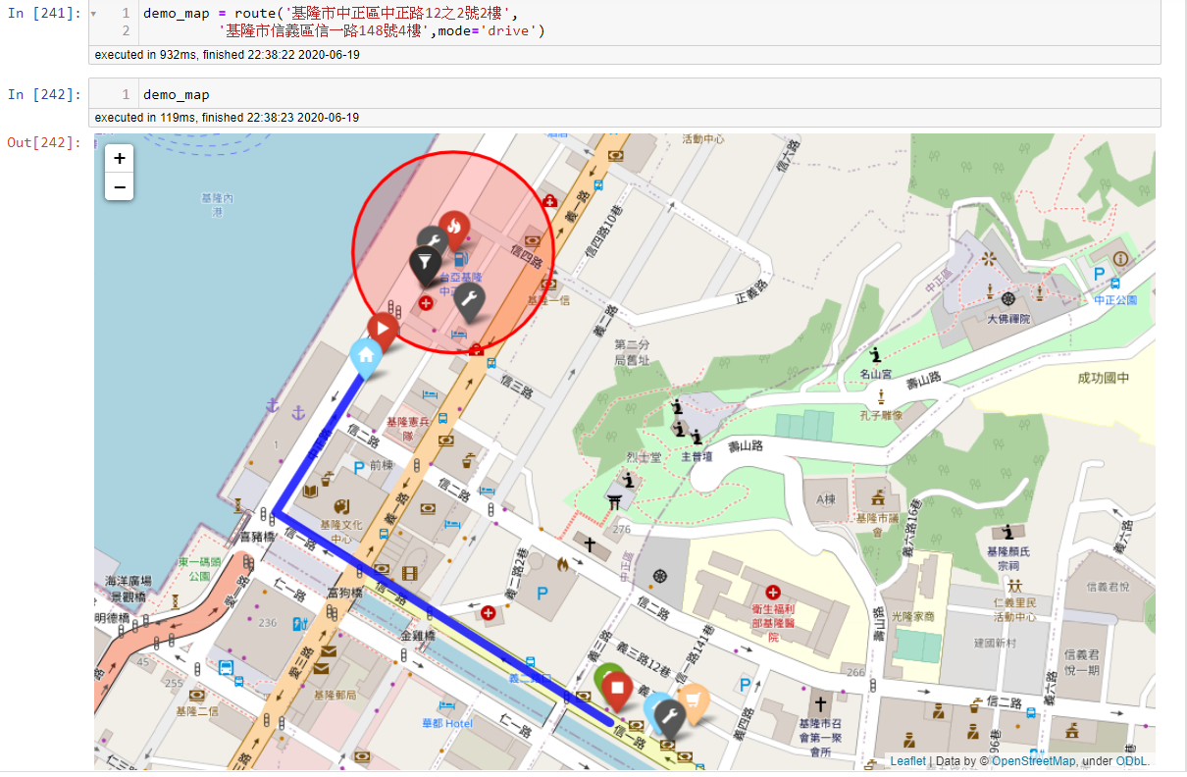
最終模板 : 旅行者地圖
讓前端業務員可以直接輸入
出發地點和結束地點以及前往模式
系統會自動規劃路徑
地圖只會顯示路徑周尚未投保產險的公司
Notes:
最終跟產險人員討論後 決定新增旅行者地圖功能 ， 自動規畫路徑且只顯示路徑上可以推薦的公司

Slide 17
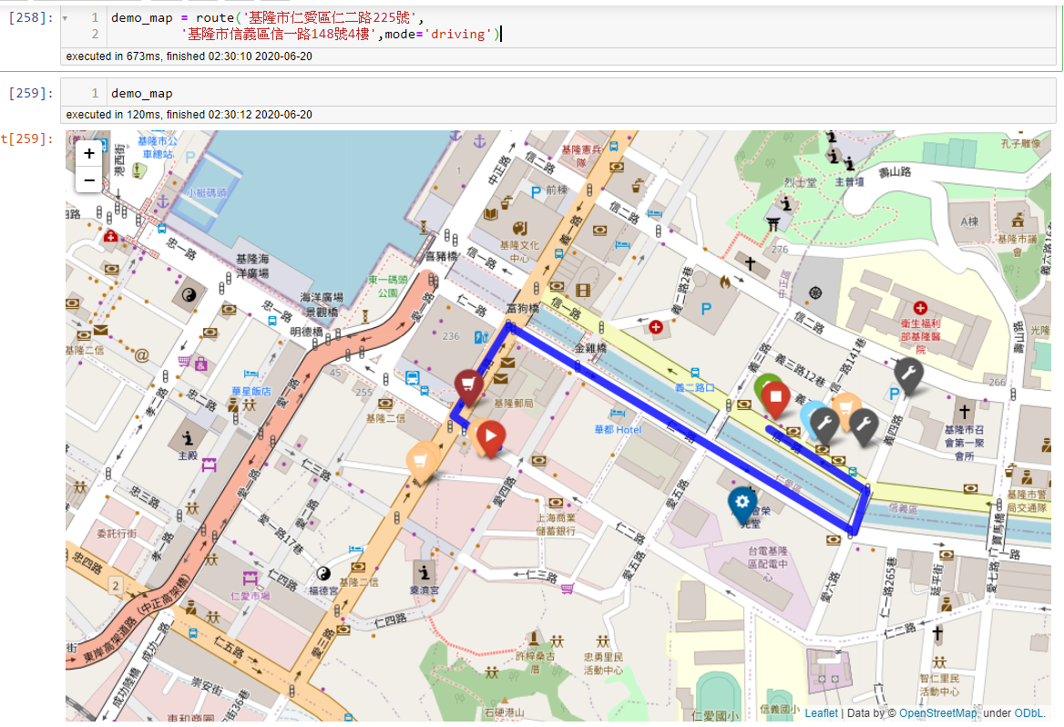
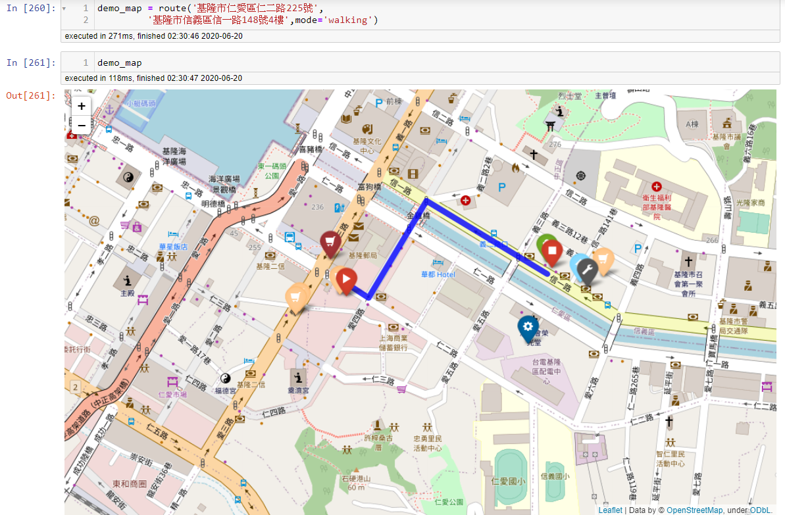
最終模板 : 旅行者地圖
相同地址下不同模式路徑皆不同
Notes:
且 不同路徑上 顯示能夠推薦的公司也不同 (可以選擇到達方式)
以上是專案最終的成果 由於當時因為時間問題並沒有接續與國泰產險合作完整開發玩此專案，因此成效部分暫時沒辦法估計，但是當時此專案獲得課程冠軍

Slide 18
04
AI與銀行的結合
Notes:
信中有提到要說明
如何結合徵才內容與自身專業，幫助我們達到此目的

Slide 19

能力以及思維
Bank4.0 中一直提到 「“Utility is King” 功能為王」
Bank4.0 中也提及：改變不單純技術，更多的是改變業務模式
Banking EveryWhere, Nerver at a Bank !
意味著未來銀行在數位轉型過程中，除了要不斷提升技術外，應該需要加入更多跨領域人才進入原本體系，才能夠在原本就有的業務模式上發生改變！
Notes:
普惠金融
社會大眾更簡單的可以使用金融
如何能夠達到此目的?
更多的開發心功能，結合更多資訊、數據等等
來創造更多便利的服務

Slide 20



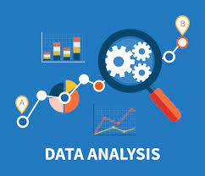
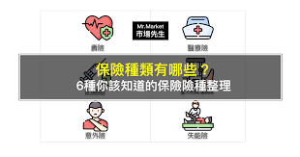
能力以及思維
商業用戶智慧開發系統
Notes:
不但要會了解網路爬蟲、自動排程
要會寫程式 ( 創造地圖，串聯google map api)
還要會資料庫，前端網頁製作
還要了解數據分析 資料工程 (創造有用的資料→ 統計資料，資本額計算，本益比等等)
最後最重要要了解領域背景 ( 透過與專業人員討論，了解需求以及相關知識，能夠更有效率的建構系統)

Slide 21

能力以及思維
職位主要需求能力
自身能力
自學能力
創新
跨領域合作經驗
不同領域專長
團隊溝通能力
自學程式語言
曾嘗試過網路創業
曾合作開發多個專案
經濟、農業、行銷、數據
曾擔任過團隊決策職務
Notes:
自己為何是何商業分析師?
快速學習新技術 (技術演進快)
要有新穎的想法 不一定要配合最新技術
要能夠和不同領域的人交流
不同領域專長能夠產生更多的效益 ( 房產)
如何多人合作開發專案

Slide 22
謝謝聆聽
Done

